Slide 1
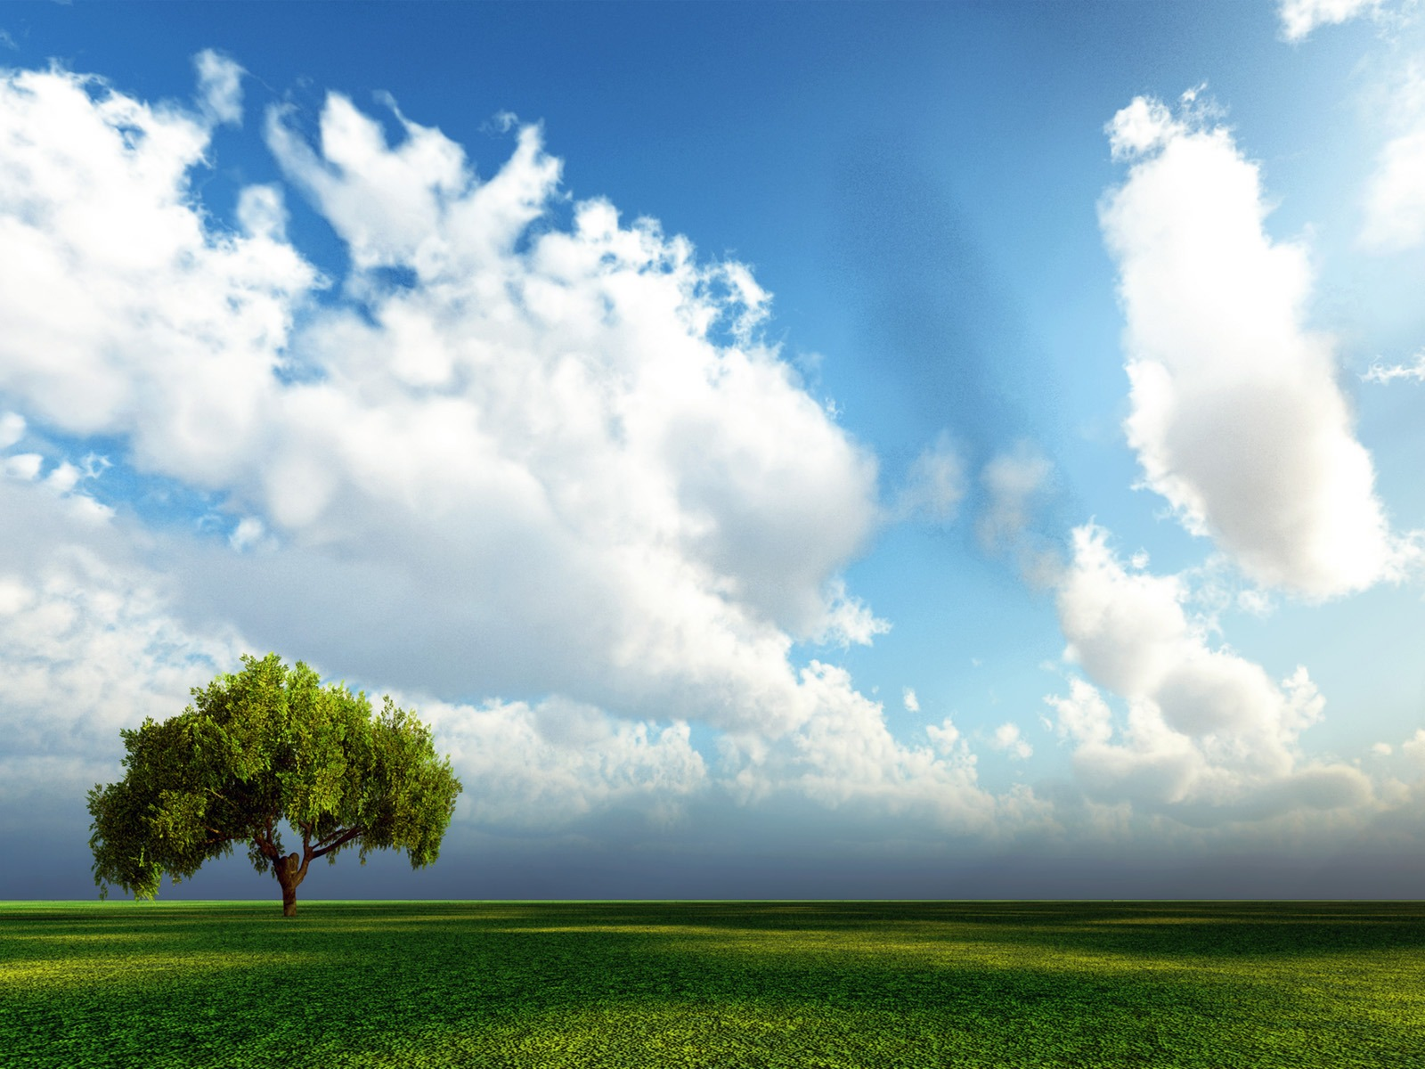
Psalam 121 Svi: K brdima oči svoje uzdižem: odakle će mi doći pomoć?
Pomoć je moja od Jahve koji stvori nebo i zemlju. Tvojoj nozi on posrnuti ne da i neće zadrijemati on, čuvar tvoj.
Svi: K brdima oči svoje uzdižem: odakle će mi doći pomoć?
Notes:
1

Slide 2
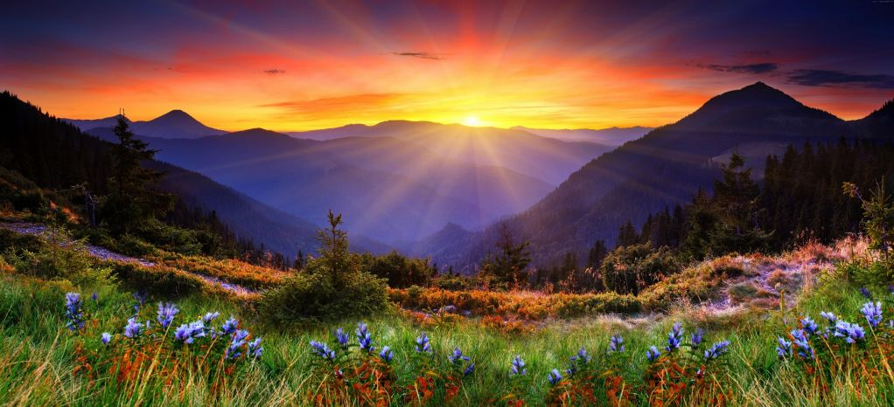
Ne, ne drijema i ne spava on, čuvar Izraelov.
Jahve je čuvar tvoj,
Jahve je zasjen tvoj s desne tvoje!
Neće ti sunce nauditi danju ni mjesec noću.
Svi: K brdima oči svoje uzdižem: Odakle će mi doći pomoć?

Slide 3
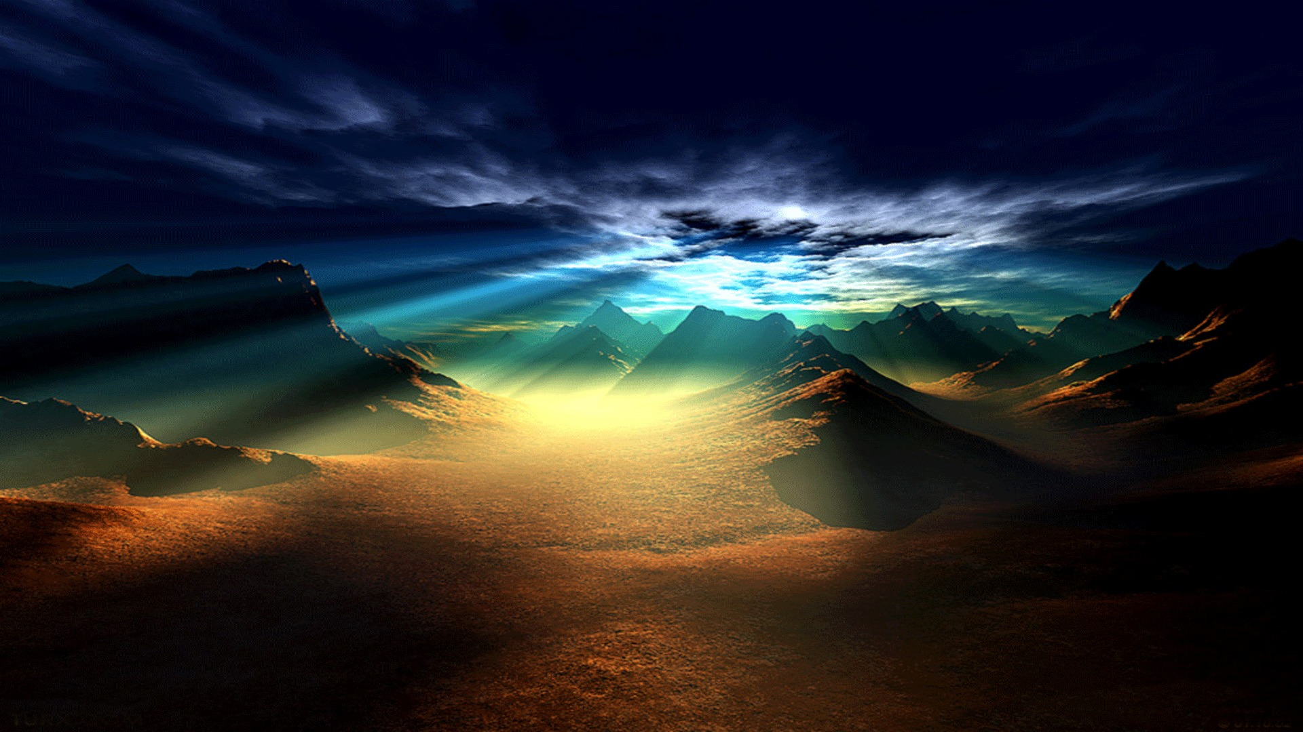
Čuvao te Jahve od zla svakoga, čuvao dušu tvoju!
Čuvao Jahve tvoj izlazak i povratak odsada dovijeka.
Svi: K brdima oči svoje uzdižem: Odakle će mi doći pomoć?

Slide 4
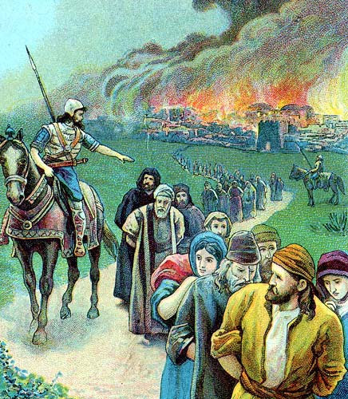

Slide 5
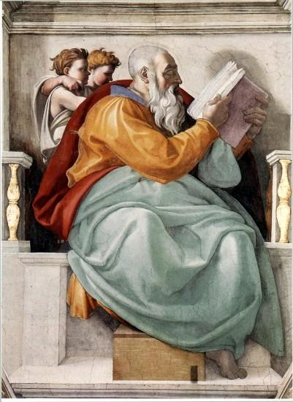
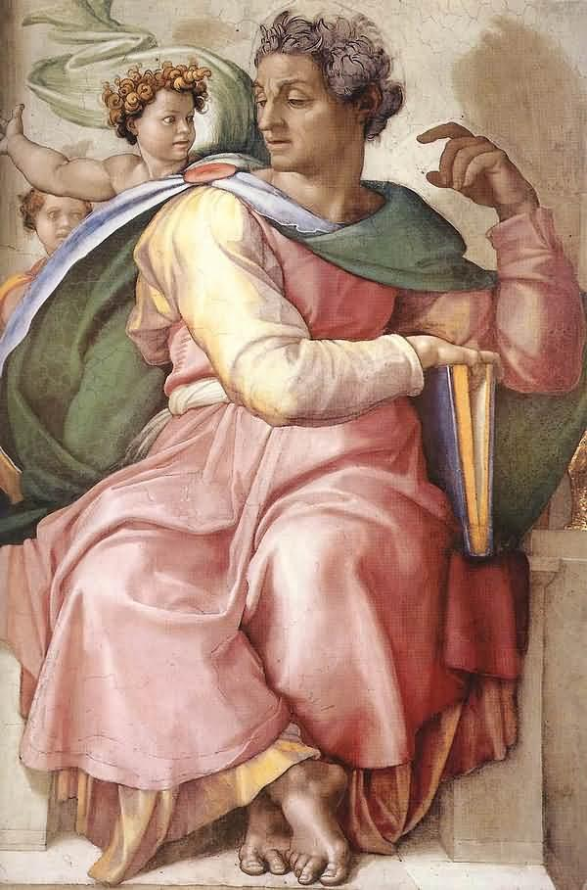
Glasnici nade i izbavljenja

Slide 6
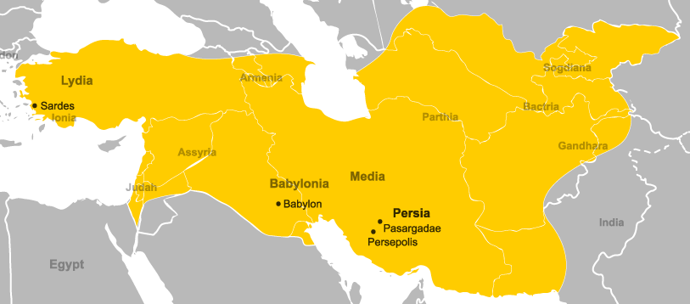
Perzijsko carstvo
Perzijski kralj Kir 539. god. pr. Kr. osvojio je Babilonsko kraljevstvo

Slide 7
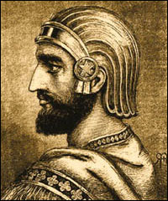
Povratak u domovinu
Perzijski kralj Kir ediktom 538.:
- dopušta Židovima povratak u domovinu
- dopušta ponovnu izgradnju Hrama u Jeruzalemu

Slide 8
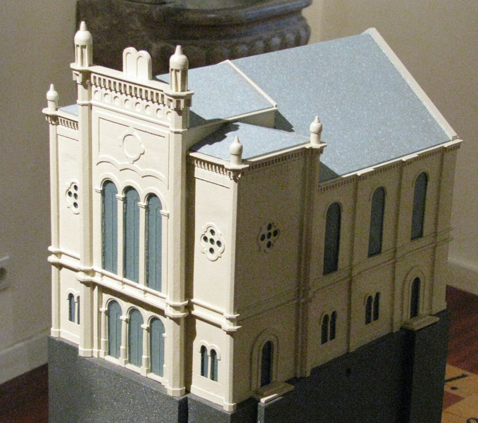
Židovska dijaspora
Mnogi Židovi ostaju u Babiloniji ili odlaze u druge dijelove Perzijskog carstva
Stvaraju židovske zajednice koje su kao manjina raspršene u različitim zemljama (dijaspora)
sinagoge

Slide 9
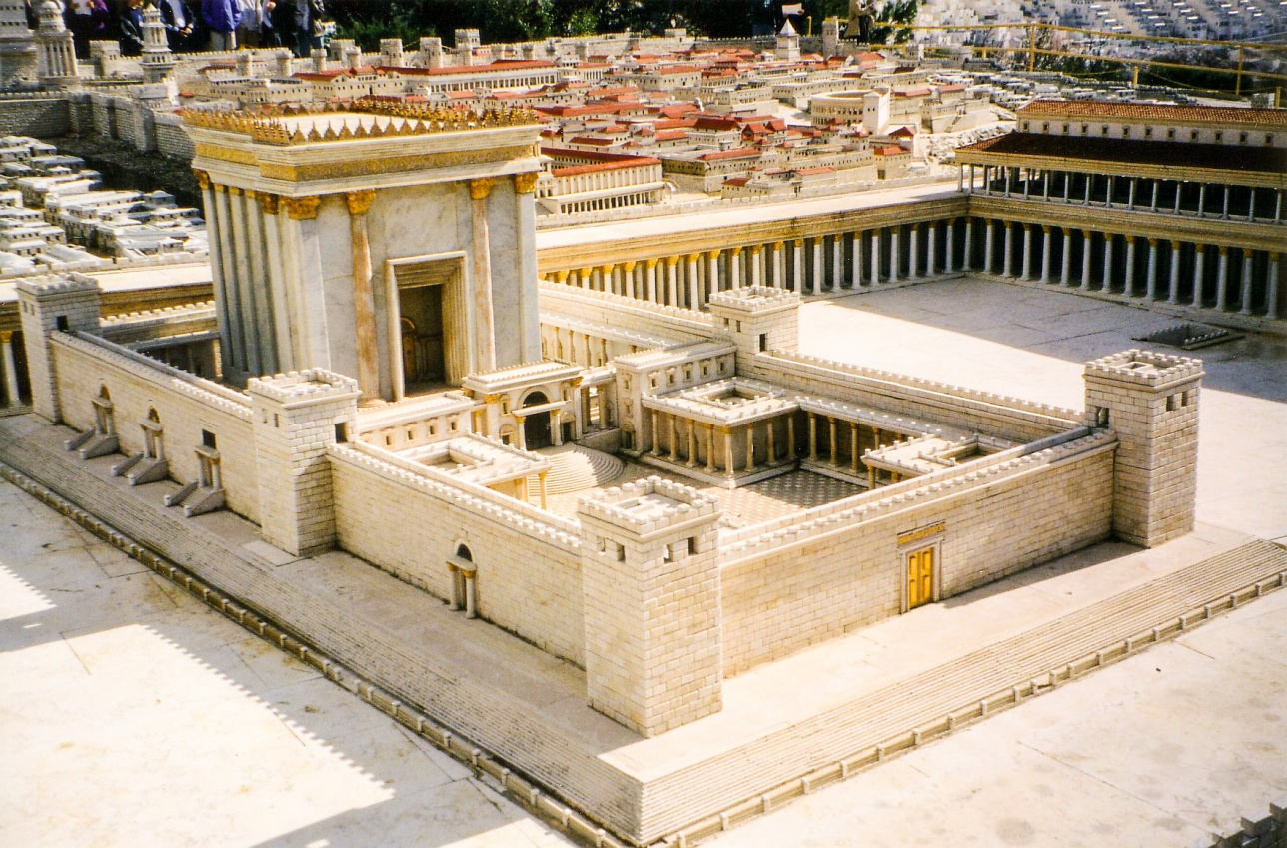
- vodeću ulogu u narodu imaju svećenici
- kralj više nije potomak iz Davidove loze
Poteškoće:
Narod je raspršen
Mnogi se miješaju sa Samarijancima
Nepovjerenje i mržnja prema strancima
Opasnost od idolopoklonstva
515. Hram izgrađen za Jošue i Zerubabela

Slide 10
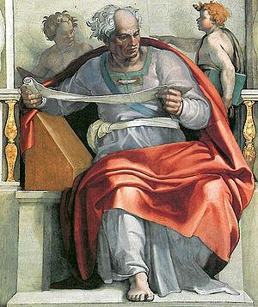
Proroci
Treći Izaija (Gospodin koji spašava) – treći dio knjige
Hagaj (Moj blagdan)
Zaharija (Gospodin se spomenuo)
Malahija (Moj glasnik)
Joel (Gospodin je Bog)

Slide 11
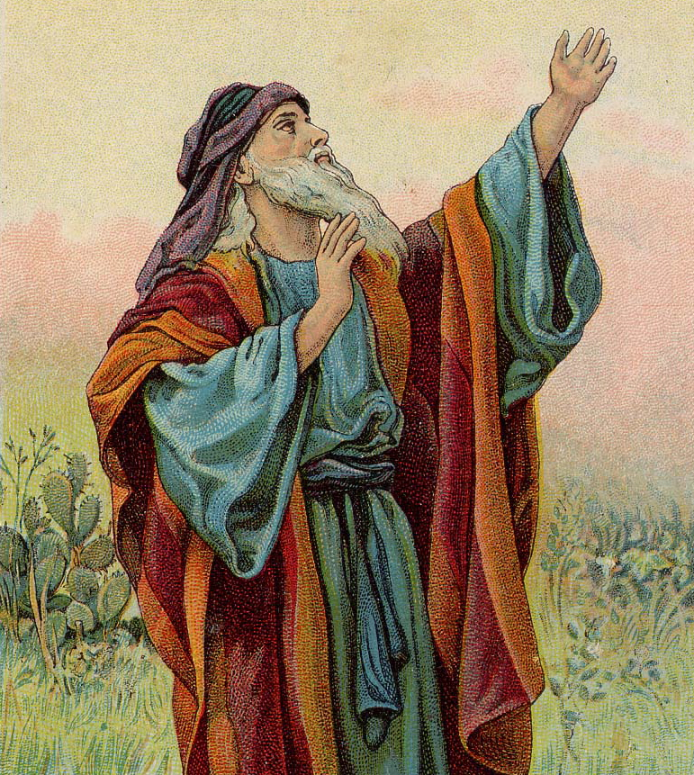
Na što proroci pozivaju?
Bude nadu
Potiču obnovu narodne zajednice
Potiču na dovršenje započete izgradnje Hrama
(Hagaj, Zaharija)
Pozivaju narod na pokoru, obraćenje, post i molitvu
(Malahija, Joel)

Slide 12
Na što proroci upozoravaju?
Upozoravaju narod na opasnost idolopoklonstva i razjedinjenost (Treći Izaija)
Prekoravaju narod, osobito svećenstvo, zbog nepravde koju čine i nevjernosti Bogu
(Malahija, Joel)

Slide 13
Što proroci naviještaju?
Dolazak Dana Gospodnjeg kada će Bog očistiti čovjeka od grijeha i ispuniti ga svojim Duhom
(Malahija, Joel)
Radosnu vijest o obnovi Božjeg naroda, o novom Božjem narodu u kojem će biti okupljeni svi narodi, najavljujući dolazak spasa u Mesiji
(Treći Izaija, Zaharija)

Slide 14
Usmeno odgovori na pitanja
1. Koje godine i koji perzijski kralj dopušta Izraelcima povratak u domovinu?
538., Kir
2. Tko preuzima vodstvo naroda nakon povratka u domovinu?
Svećenici
3. Koje godine je dovršena gradnja Hrama?
515.

Slide 15
4. Što Židovi grade u dijaspori?
Sinagoge
5. Navedi imena proroka koji djeluju u vrijeme obnove domovine?
Treći Izaija, Hagaj, Zaharija, Malahija i Joel
6. Koja je uloga i poslanje navedenih proroka?
Opominju narod na vjernost Bogu i potiču obnovu Hrama
Naviještaju Dan Gospodnji

Slide 16
Perzijski kralj Kir 538. god. dopušta Židovima povratak u domovinu i izgradnju Hrama u Jeruzalemu
Proroci: Treći Izaija, Hagaj, Zaharija, Malahija i Joel
- Opominju narod na vjernost Bogu
- Potiču obnovu Hrama
- Naviještaju Dan Gospodnji

